Slide 1
Økonomien ved Det juridiske fakultet
Årsregnskap 2022
Langtidstrender, den økonomiske fortiden
Langtidstrender, den økonomiske fremtiden
M\PMR 14.02.2023

Slide 2
Årsregnskap 2022
Bevilgningsfinansiert virksomhet
  Bevilgningen over statsbudsjettet
    Tildeles UiO utfra gitte kriterier, UiO viderefordeler til underliggende enheter
  Bidrag fra prosjektene utgjør 12-14% (45 millioner)
  5% regelen på UiO-nivå
BoA – Fakultetets prosjektaktivitet
  120 millioner
  45 millioner i «nettobidrag» til bevilgningsfinansiert virksomhet
  Er fakultetet i ferd med å nå en aktivitetsgrense?

Slide 3
Langtidstrender, den økonomiske fortiden
Langtidstrend med flere vitenskapelige stillinger
  50% vekst i vitenskapelige stillinger siden 2010
    Stort finansieringsbehov på fakultetsnivået
  Bevisst satsing for å bedre forholdstallet mellom studenter og vitenskapelige
Økonomisk berg og dalbane
  Antall stipendiater og postdoktorer
    Fra over 60 til under 30
  Bidrag fra prosjektporteføljen
    «Nettobidraget» mer enn fordoblet på fire år
  Covid19 og sparte kostnader
    Hva tenker dere: Har Covid medført en annen og billigere måte å jobbe på?

Slide 4
Langtidstrender, den økonomiske fremtiden
Fakultetets økonomiske fremtid
  Vi går inn i fremtiden med 75 millioner kroner i overskudd
  Antall stipendiater og postdoktorer på bevilgningsdelen
    Måltall 47, faktisk 29 ved inngangen til 2023
  Bidrag fra prosjektporteføljen
  Energikostnader
    Fakultetet er forespeilet en ekstraregning på 11 millioner i 2023
  Flere år med underfinansierte lønnsoppgjør
    Forutsatt 2,3% i 2022 og 3,0% i 2023
  Underestimert prisstigning
    Forutsatt 2,3% i 2022 og 3,0% i 2023
Det er budsjettert med et underskudd på 20 millioner ved utgangen av 2027
  Mulig fremtidig salderingsbehov
    Samlede inntekter de kommende 5 årene er estimert til 2 milliarder

Slide 5
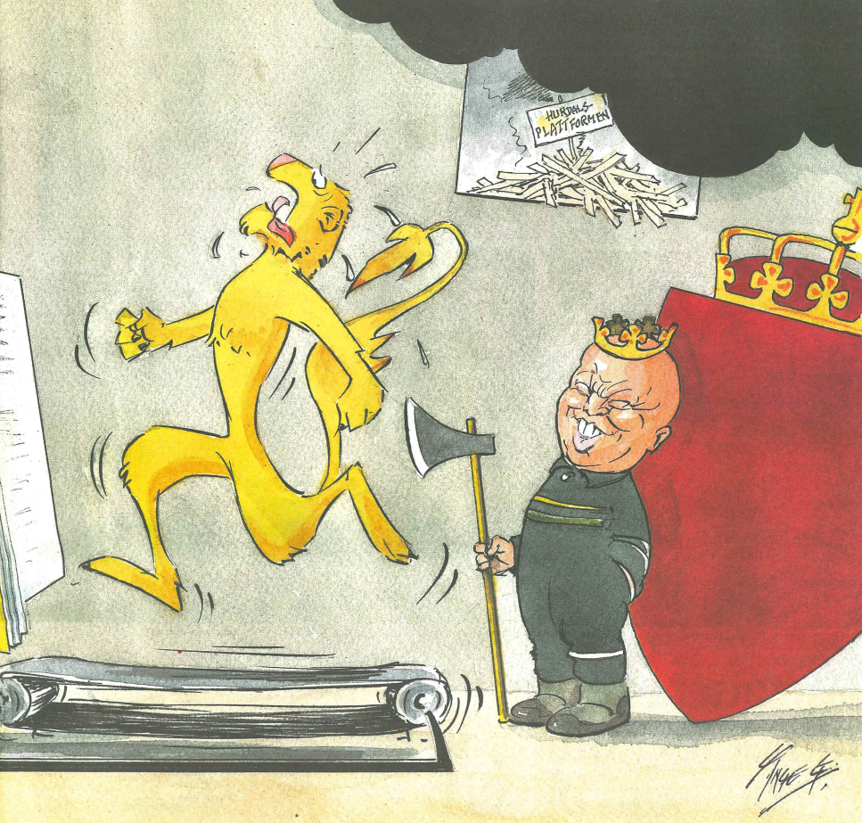
Illustrasjon til professor Einar Lies kronikk i Aftenposten 30. januar 2023

